Slide 1
ラザロをよばれた
イエスさま
ヨハネ11:40-46

Slide 2
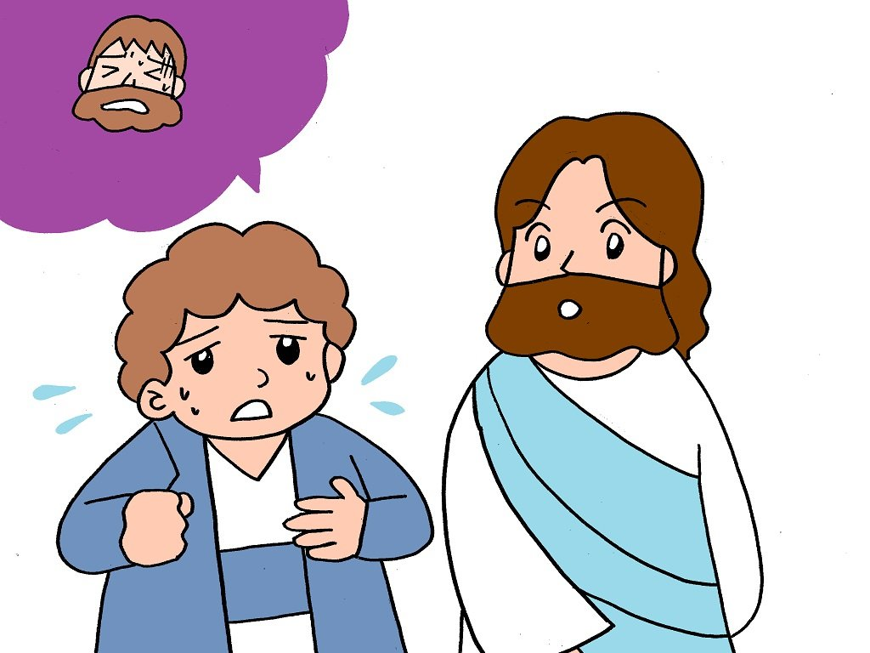

Slide 3
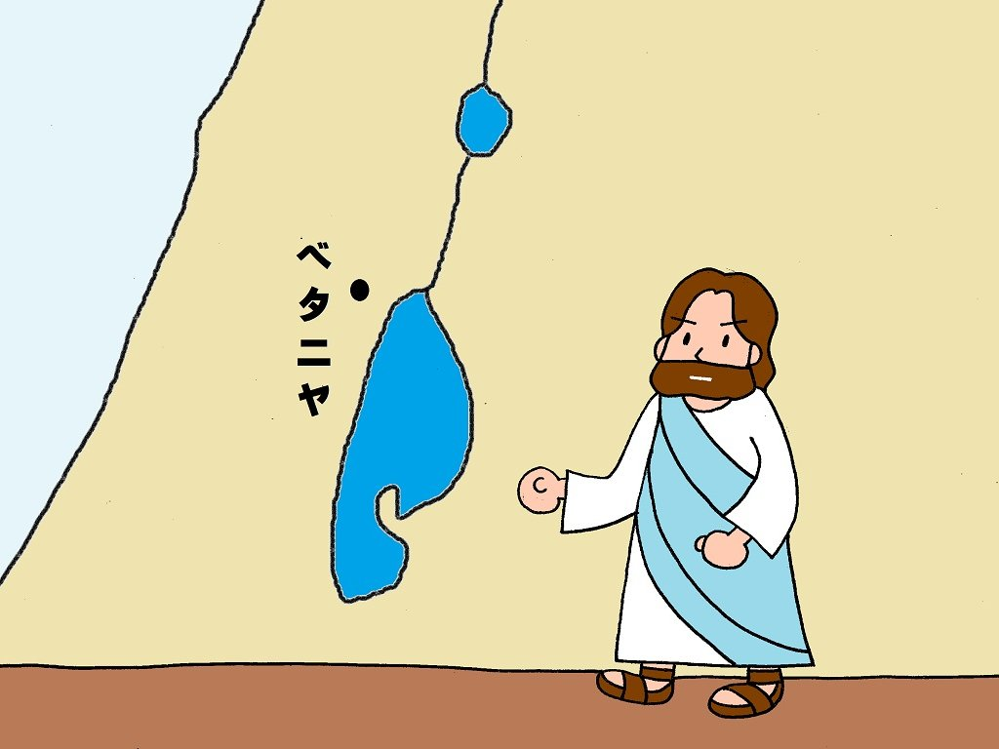
二日たってむかう

Slide 4
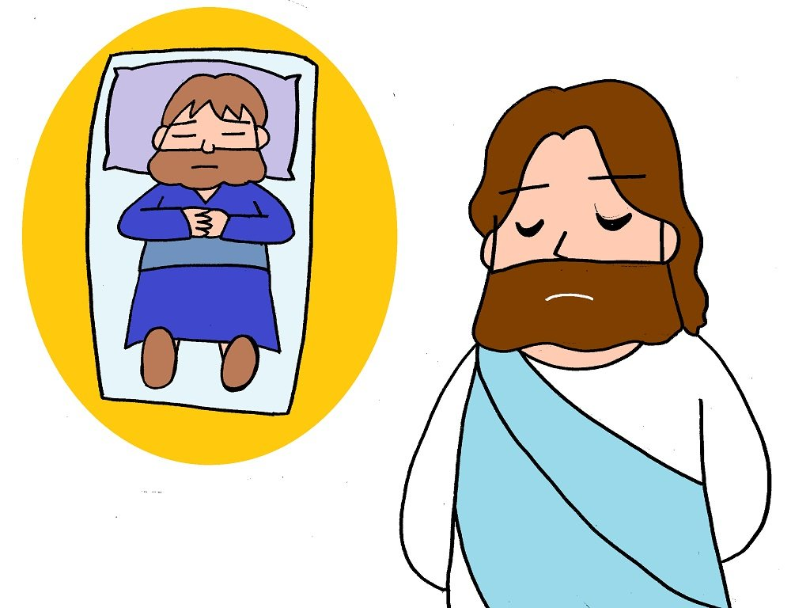

Slide 5
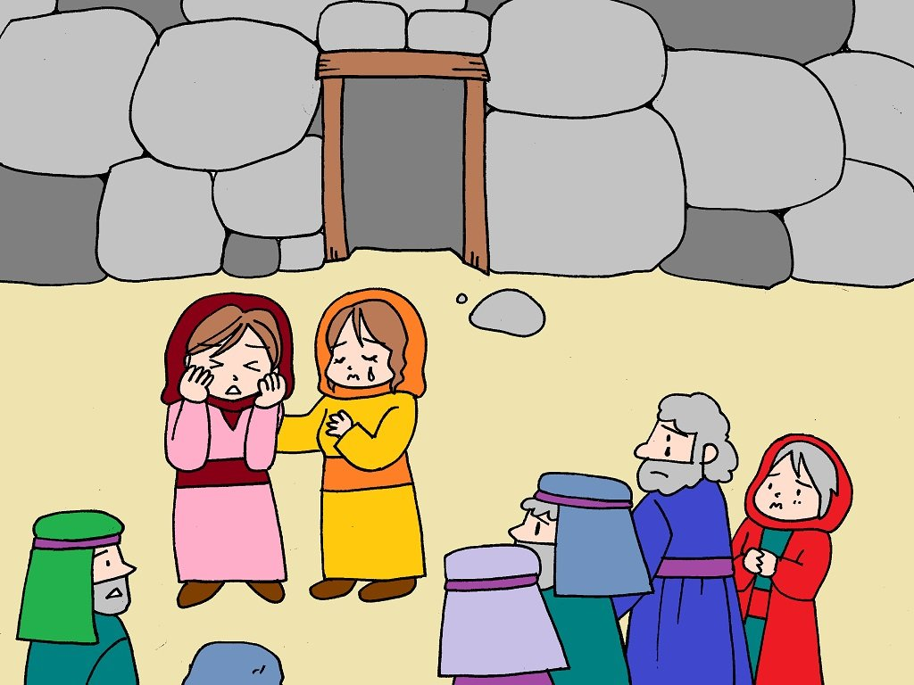

Slide 6
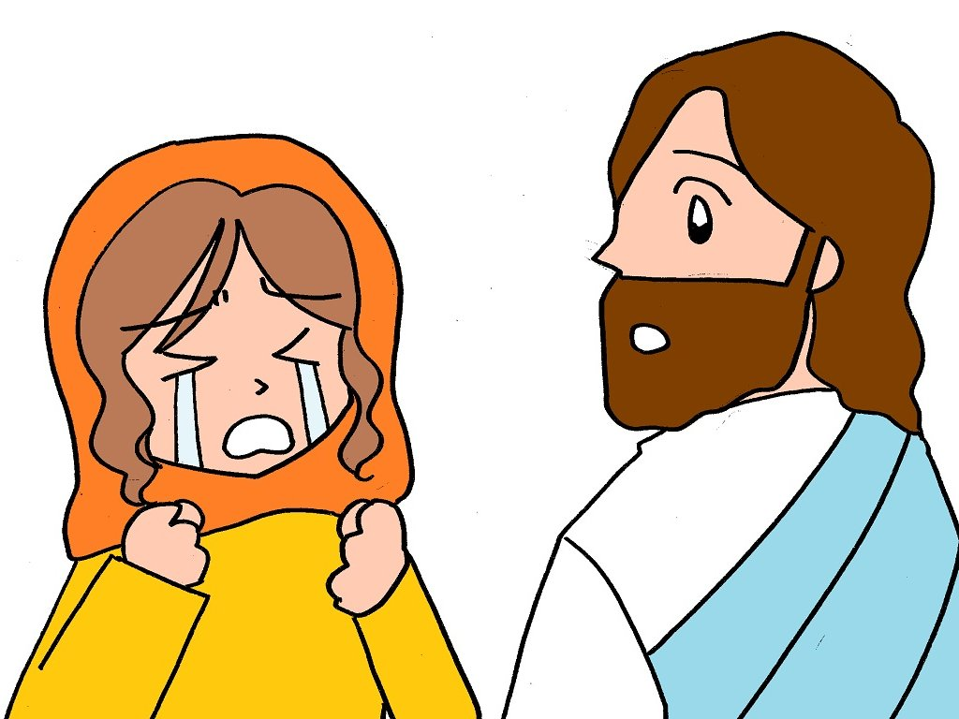

Slide 7
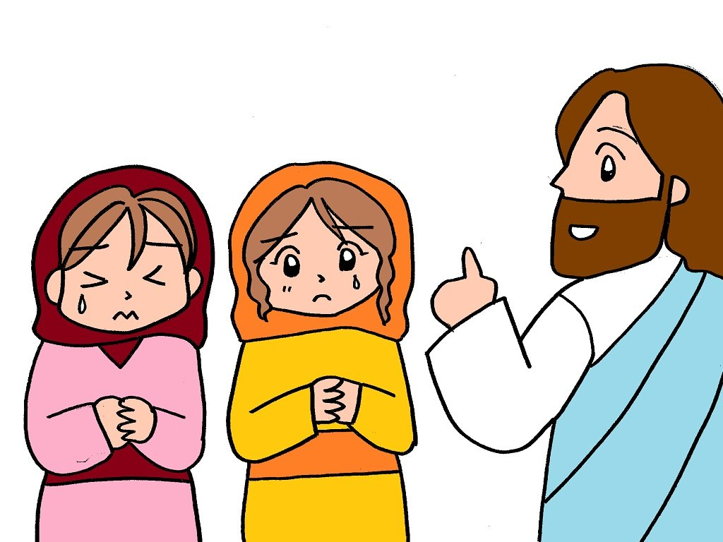

Slide 8
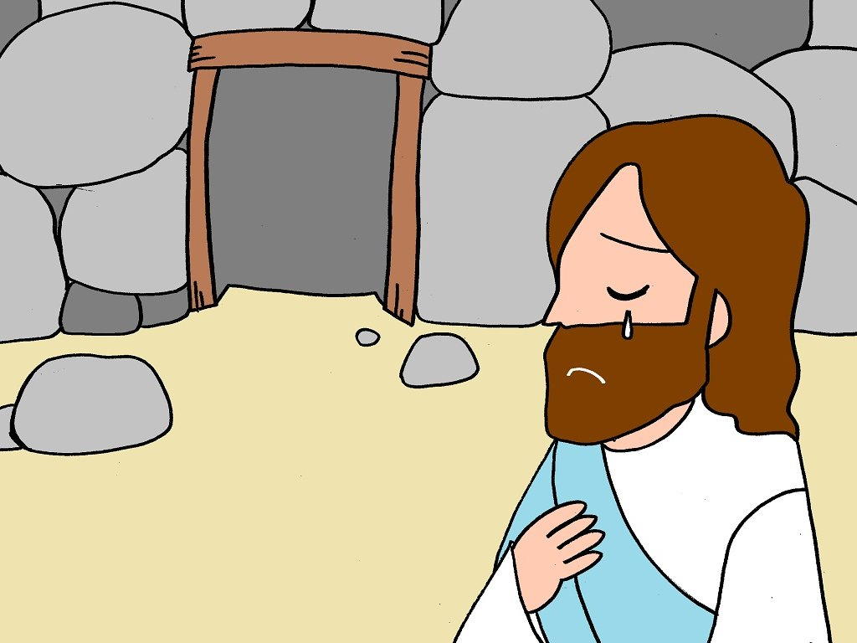

Slide 9
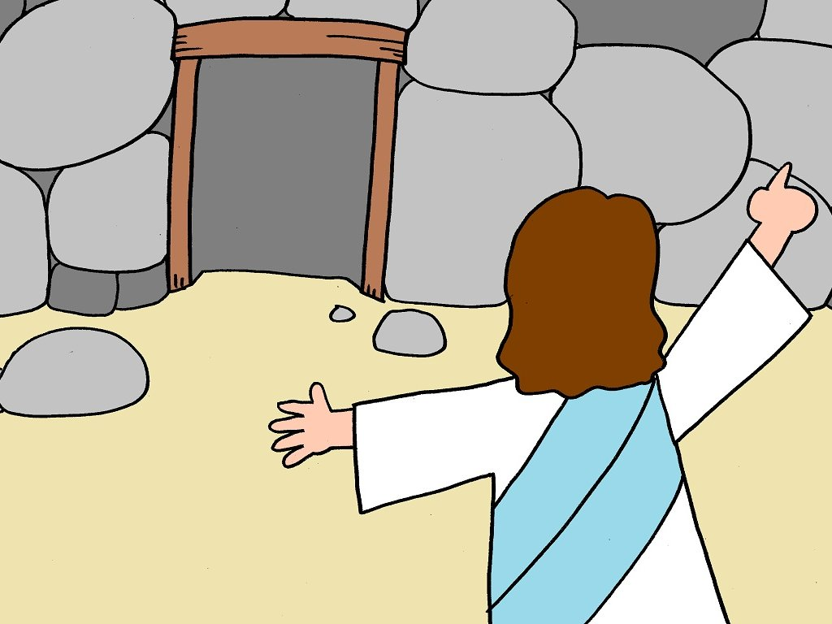

Slide 10
ラザロよでてきなさい！

Slide 11
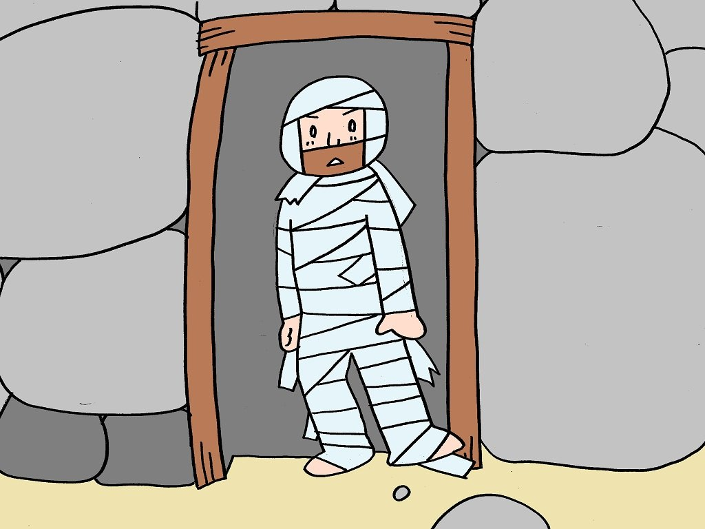

Slide 12
わたしもいぜんは・・・・

Slide 13
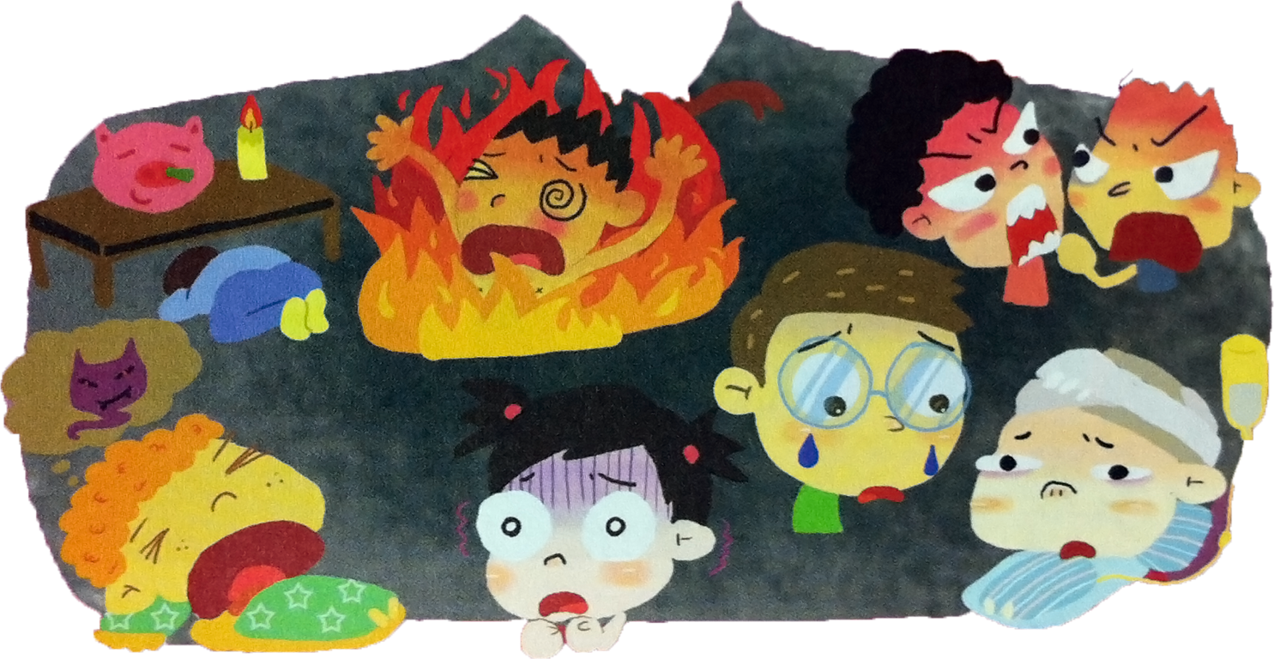
Notes:
人間はこのようにほろびます。未信者6つの状態

Slide 14
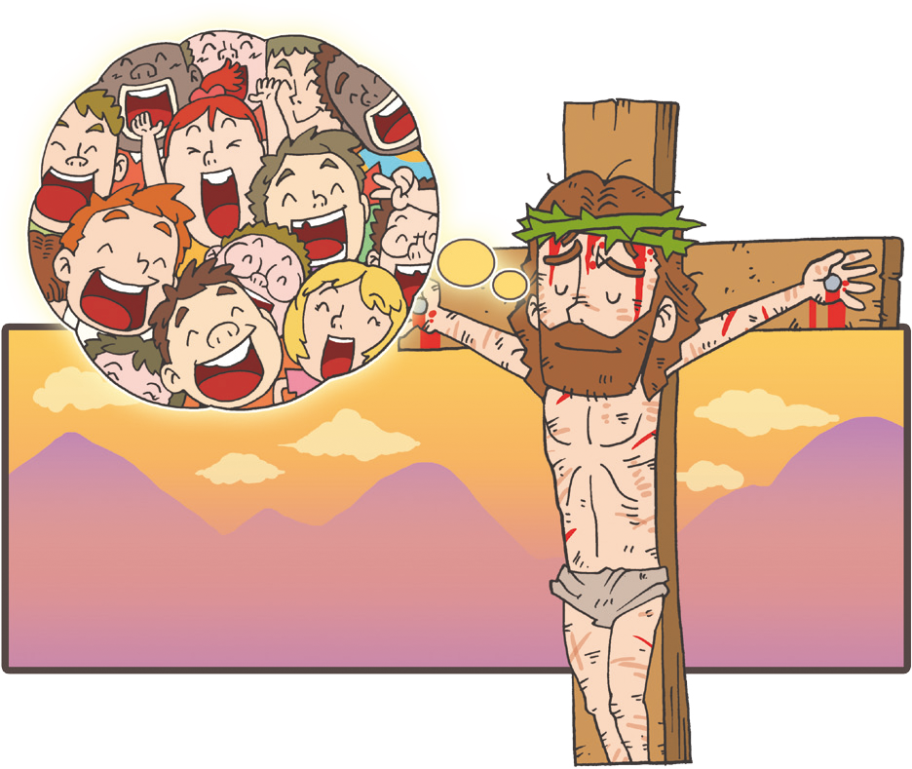
ぐうぞうすうはい
あくまのこども
せいしんもんだい
にくたいもんだい
こどももんだい
じごくもんだい
Notes:
人間はこのようにほろびます。未信者6つの状態

Slide 15
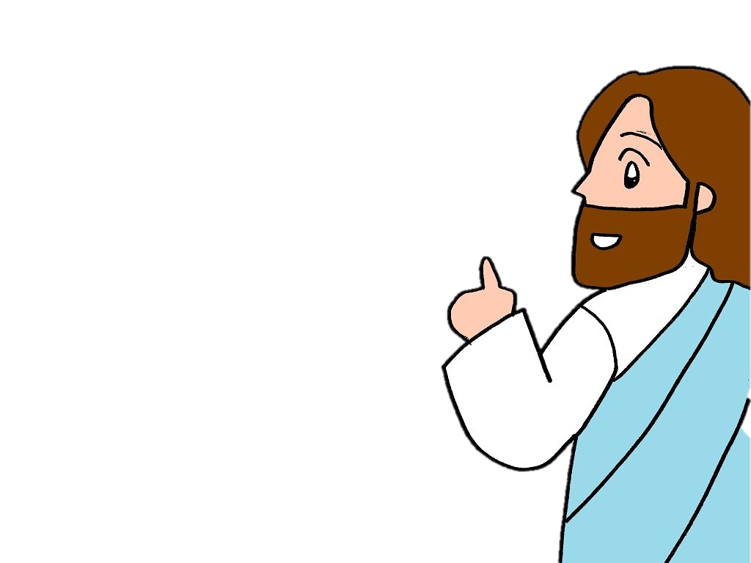

Slide 18
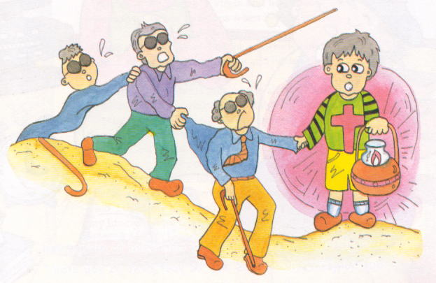
せかいふくいんかのしゅやく
Notes:
まだ、イエス・キリストをしらず、 くるしみのなかで まよっている ひとびとのために いのりながら、イエス・キリストのひかりを つたえましょ

Slide 19
